Slide 1
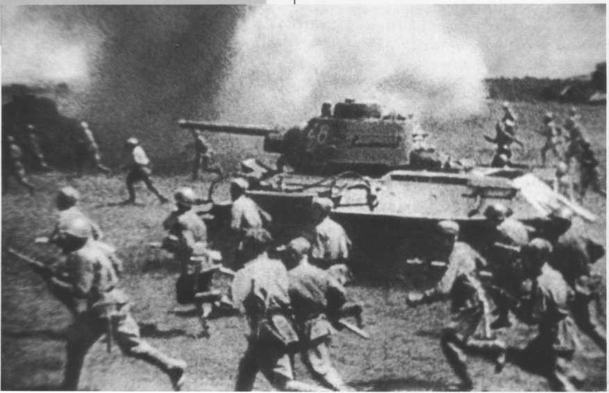
Курская битва
Выполнила:
Черепанова Стефания 7 в класс

Slide 2
Содержание:
1. Хроника
2. Карта оборонительного сражения советских войск 5-23 июля 1943 г.
3. План «Цитадель»
4. Советский план
5. Артобстрел
6. Немецкое наступление
7. Карта контрнаступления советских войск 12 июля-23 августа 1943 г.
8. Операция «Кутузов»
9. Операция «Полководец Румянцев»
10. Потери
11. «Твои герои Курская дуга»
12. Итоги
13. Литература

Slide 3
Хроника Курской битвы
5 июля 1943 - общее наступление немецких войск
июля 1943 - танковое сражение в районе Прохоровки, начало Орловской операции советских войск
июля 1943 - прорыв обороны противника
16 июля 1943 - начало отвода немецких сил
29 июля 1943 - освобождение Волхова
3 августа - начало контрнаступления советских войск на белгородско-харьковском направлении
5 августа 1943 - освобождение Орла и Белгорода
11-17 августа 1943 - контрудары немцев против войск Воронежского фронта
18 августа 1943 - приближение советских войск к оборонительному рубежу противника восточнее Брянска
23 августа 1943 - освобождение Харькова, переход Советской Армии в общее наступление

Slide 4
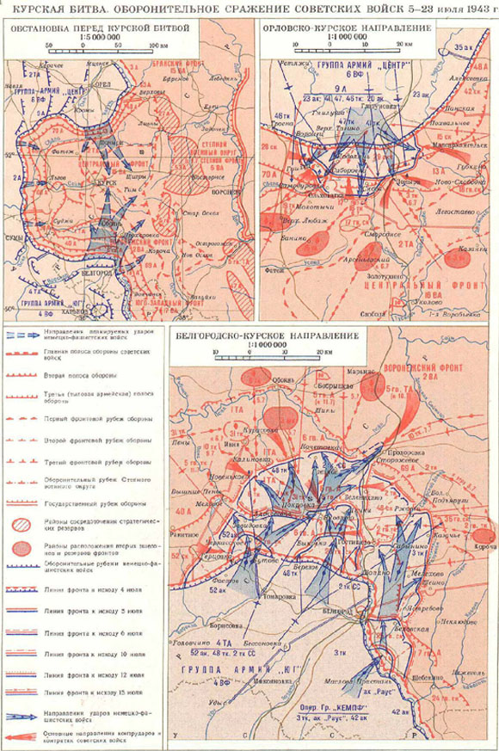

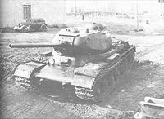
Советские танки
Т-34
ИС-1

Slide 5
Соотношение сил и средств к началу Курской оборонительной операции (5 июля 1943 года)
Силы и средства | РККА | Вермахт | Соотношение
Личный состав (тыс. чел.) | 1336 | свыше 900 | 1,4:1
Орудия и минометы | 19100 | около 10000 | 1,9:1
Танки и САУ | 3444 | 2733 | 1,2:1
Самолеты | 2172 | около 2050 | 1:1

Slide 6
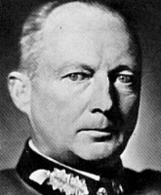
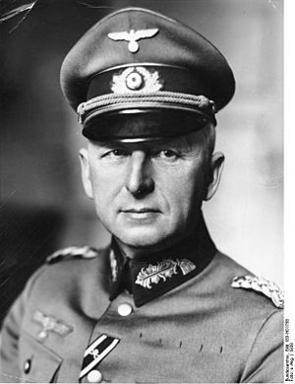
Планы сторон
ПЛАН «ЦИТАДЕЛЬ»
Весной 1943 года перед командованием вермахта встала тяжелая задача - составить стратегический план на предстоящее лето. Чтобы поднять боевой дух немецкой армии, предотвратить распад фашистского блока и восстановить престиж Германии, гитлеровские политики и стратеги решили провести большое летнее наступление на советско-герман­ском фронте. План получил условное название «Цитадель».
Согласно указаниям командования, группы войск «Центр» (генерал- фельдмаршал Г. Клюге) с севера и «Юг» (генерал-фельд­маршал Э. Манштейн) дожны были отрезать советские войска на Курской дуге.
Немцы намеревались взять дугу в клещи и уничтожить находившиеся там силы противника. «Победа под Курском возместит нам все временные поражения на других участках фронта», - писал Гитлеру Э. Манштейн.
Ганс Гюнтер Клюге (1882 – 1944)
Эрих фон Манштейн (1887-1973)

Slide 7
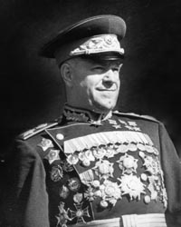
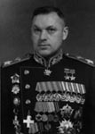
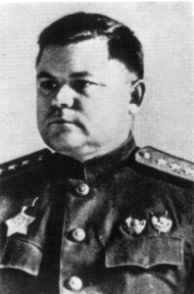
СОВЕТСКИй ПЛАН
К летней кампании 1943 года советские войска имели все необходимое для перехода в наступление. Однако 8 апреля маршал Г. К. Жуков, находящийся по заданию Ставки в районе Курской дуги, представил Верховному Главнокомандующему И. В. Сталину свои соображения о плане действий советских войск. «Лучше будет, - докладывал он, - если измотаем противника на нашей обороне, выбьем его танки, а затем, введя свежие резервы, переходом в общее наступление добьем основную группировку противника». Окончательное решение о преднамеренной обороне было принято Сталиным в начале июня.
Отражение удара противника из района южнее Орла возлагалось на Центральный фронт (командующий - генерал армии К. К. Рокоссовский), оборонявший северную и северо-западную части Курской дуги, а наступление врага из района Белгорода должен был сорвать Воронежский фронт(под командованием генерала армии
Н. Ф. Ватутина), который защищал южную и юго-западную части выступа
Жуков Г.К. (1896-1974)
Рокоссовский К.К. (1896 – 1968)
Ватутин Н. Ф. (1901-1944)

Slide 8
АРТОБСТРЕЛ
2 июля 1943 года Ставка Верховного Главнокомандования предупредила командующих фронтами о возможном начале наступления противника между 3 и 6 июля; позднее стало известно, что наступление назначено на утро 5 июля. На рассвете 5 июля войска Воронежского и Центрального фронтов обрушили мощный артиллерийский удар по боевым порядкам неприятеля, огневым позициям артиллерии, командным и наблюдательным пунктам. В результате этого враг понес значительные потери и не достиг внезапности удара.

Slide 9
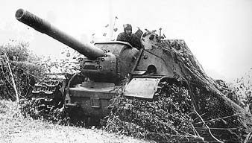
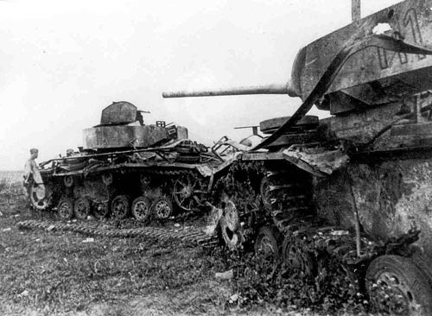
НЕМЕЦКОЕ НАСТУПЛЕНИЕ
5 июля на северном фронте Курской дуги немецкие войска двинулись в наступление, нанося главный удар в направлении поселка Ольховатка. Несмотря на ввод в сражение всей ударной группировки, противник не достиг успеха и перенес удар в направлении поселка Поныри, но и здесь не смог прорвать оборону советских войск. За четыре дня кровопролитных боев немецким войскам удалось углубиться лишь на
10-12 километров. Потеряв до двух третей танков, армия противника была вынуждена перейти к обороне на достигнутом рубеже.
На южном фронте немцы стремились прорваться в направлениях городов Обоянь и Короча. Ценой огромных потерь им удалось продвинуться лишь на 35 километров, и тогда враг перенес главный удар в направлении поселка Прохоровка. 12 июля здесь произошло одно из крупнейших в истории войн танковое сражение: с обеих сторон в нем участвовали до полутора тысяч танков, самоходных орудий и крупные силы авиации.
В засаде
Подбитая немецкая техника

Slide 10
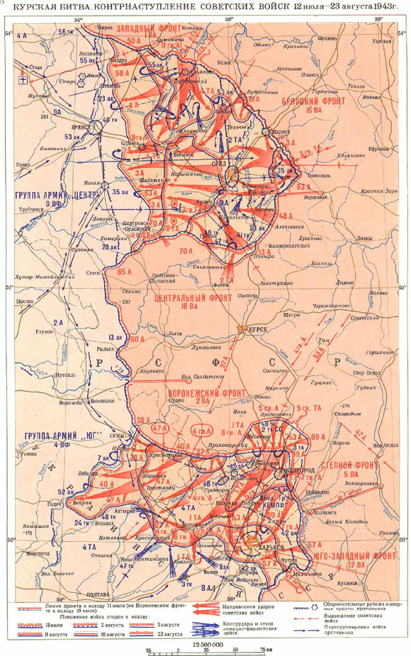
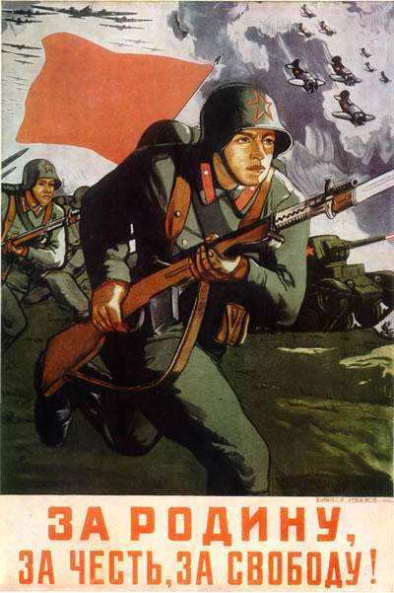

Slide 11
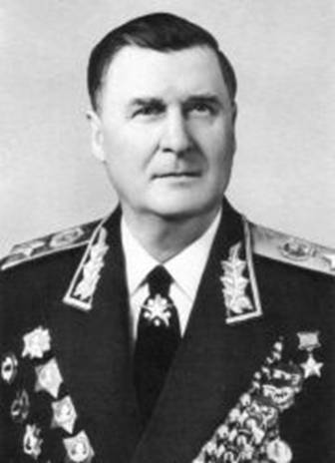
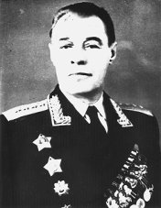
ОПЕРАЦИЯ «КУТУЗОВ»
В разгар боя 12 июля войска Западного (командующий - генерал- полковник В. Д. Соколовский) и Брянского (генерал-полковник М. М. Попов) фронтов начали наступление в районе Орла. Общий план Орловской операции, получившей условное наименование «Кутузов», заключался в одновременном нанесении войсками трех фронтов ударов с севера, востока и юга с целью охватить вражескую группировку, рассечь ее и уничтожить по частям.
Главный удар в полосе Западного фронта наносила 11-я гвардейская армия. К исходу 13 июля она прорвала оборону противника на глубину 25 километров. Вскоре создалась благоприятная обстановка для перехода в контрнаступление войск Центрального фронта.
26 июля немецкие войска были вынуждены оставить Орловский плацдарм и начать отход на позицию восточнее Брянска. 29 июля был освобожден Волхов, 5 августа - Орел. К 18 августа советские войска подошли к оборонительному рубежу противника и разгромили врага. Планы немецко-фашистского командования по использованию Орловского плацдарма для нанесения удара в восточном направлении рухнули.
Соколовский В. Д. (1897-1968)
Попов М. М. (1902-1969)

Slide 12
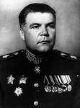
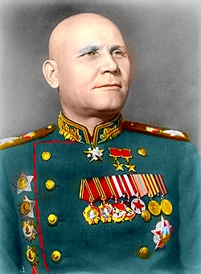
ОПЕРАЦИЯ «ПОЛКОВОДЕЦ РУМЯНЦЕВ»
На южном фронте Курской дуги готовилась еще одна наступательная операция Красной Армии – Белгородско-Харьковская, получившая условное наименование «Полководец Румянцев». Контрнаступление на этом направлении осуществляли войска Воронежского и Степного фронтов во взаимодействии с Юго-Западным фронтом (командующий - генерал армии Р. Я. Малиновский). Наступление началось утром 3 августа после мощной артиллерийской и авиационной подготовки. 5 августа советские войска освободили Белгород, а 7-го овладели Богодуховом. К исходу 11 августа войска Воронежского фронта перерезали железную дорогу Харьков - Полтава. 23 августа после упорных боев войска Степного фронта (генерал-полковник И. С. Конев) полностью освободили Харьков от врага.
В ходе контрнаступления на белгородско-харьковском направлении советские войска продвинулись на 140 километров и заняли выгодное положение для перехода в общее наступление с целью освобождения Левобережной Украины и Донбасса.
Курская битва обогатила отечественное военное искусство опытом организации глубоко эшелонированной, активной, устойчивой обороны, проведения гибкого и реши тельного маневра силами и средствами в ходе оборонительных и наступательных действий. Советское командование успешно решило и ряд других проблем в области стратегии, оперативного искусства, тактики.
Малиновский Р.Я. (1898-1967)
Конев И.С. (1897-1973)

Slide 13
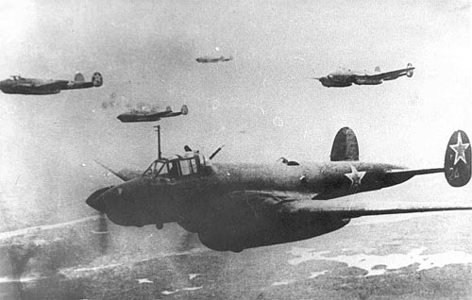
ПОТЕРИ
Победа под Курском была достигнута очень высокой ценой. По данным книги «Гриф секретности снят», изданной в 1993 году Министерством обороны, в ходе Курской битвы советские войска потеряли убитыми, ранеными, больными и пропавшими без вести 863,3 тысячи человек, немецкие - более 500 тысяч. Существуют также иные оценки потерь сторон: 360 тысяч человек у вермахта и около 1,67 миллиона у Красной Армии.
Советские бомбардировщики в боевом полете

Slide 14
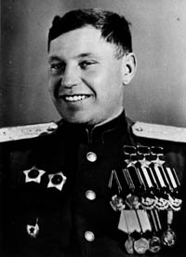
«Твои Герои, Курская дуга»
ПОКРЫШКИН Александр Иванович
Трижды Герой Советского Союза,
маршал авиации
1913 -1985 гг.
А.И. Покрышкин создал собственную систему подготовки асов. Особое значение придавал он боевой дружбе и слетанности в эскадрильях. Не раз оставлял Покрышкин уже пойманный в прицел немецкий самолет ради спасения попавшего в опасность своего летчика. До конца своих дней больше всего гордился он тем, что по его вине не погиб ни один из тех, кого он водил в бой.
Он увеличивает счет сбитых немецких самолетов в воздушных боях над Донбассом. 23 августа в одном из боев в районе реки Миус Покрышкин во главе четверки атакует три девятки Ю-87, прикрытых истребителями. Сбивает два «юнкерса», один из которых разваливается на части, но в бою с «мессершмиттами» сам едва избегает гибели. Спас командира его ведомый Г.Г. Голубев, который подставил свой самолет под огонь «мессера». Покинувшему с парашютом горящую машину Голубеву удалось приземлиться на нейтральной полосе и вернуться в полк. Завершил войну старший лейтенант Георгий Гордеевич Голубев, постоянный ведомый
А.И. Покрышкина, Героем Советского Союза. 9 мая 1945 года он сбил над Прагой последний немецкий самолет, уничтоженный в воздушном бою на европейском театре второй мировой войны.
24 августа 1943 года Покрышкину вторично присвоено звание Героя Советского Союза.
Официально за Покрышкиным числятся более 650 боевых вылетов и 59 лично сбитых самолетов. Действительная цифра, видимо, еще больше.

Slide 15
Итоги Курской битвы
Грандиозная битва лета 1943 г. на Курской дуге продемонстрировала перед всем миром способность советского государства собственными силами разгромить агрессора. В кровопролитных боях враг понес огромные потери. Престижу немецкого оружия был нанесен непоправимый урон. Разгрому подверглись 30 немецких дивизий, в том числе 7 танковых.
В Курской битве советские воины проявили мужество, стойкость и массовый героизм. 132 соединения и части получили гвардейское звание, 26 - удостоены почетных наименований «Орловские», «Белгородские», «Харьковские», «Карачевские». Более 100 тыс. воинов были награждены орденами и медалями, более 180 человек удостоены звания Героя Советского Союза.
Курская битва - один из важнейших этапов на пути к победе Советского Союза над фашистской Германией. По размаху, напряженности и результатам она стоит в ряду крупнейших битв Второй мировой войны.
Сокрушительный разгром вооруженных сил Германии на Курской дуге свидетельствовал о возросшей экономической, политической и военной мощи Советского Союза. Ратный подвиг воинов слился с самоотверженной работой тружеников тыла, вооруживших армию превосходной военной техникой, обеспечивавших ее всем необходимым для победы. Активно действовали партизаны, нанося удары по тылам врага.

Slide 16
Победа под Курском имела огромное военно-политическое и международное значение. Провал летнего наступления вермахта навсегда похоронил созданный фашистской пропагандой миф о «сезонности» советской стратегии, о том, что Красная Армия может наступать только зимой. Наступательная стратегия германских войск потерпела полное крушение. Курская битва при вела к дальнейшему изменению соотношения сил на фронте, окончательно закрепила стратегическую инициативу в руках советского командования, создала благоприятные условия для развертывания общего стратегического наступления Красной Армии. Победой под Курском и выходом советских войск к Днепру завершился коренной перелом в ходе войны.
Результаты битвы оказали глубокое воздействие на немецкий народ, подорвали моральный дух германских войск, веру в победу в войне. Германия теряла влияние на своих союзников, усилились разногласия внутри фашистского блока, приведшие в дальнейшем к политическому и военному кризису, полному его разгрому.
Победа Советских Вооруженных Сил под Курском вынудила Германию и ее союзников перейти к обороне на всех театрах второй мировой войны, что оказало огромное влияние на дальнейший ее ход. В результате разгрома значительных сил противника на советско-германском фронте создались выгодные условия для высадки англо-американских войск в Италии. Под влиянием побед Красной Армии все больше активизировалось движение Сопротивления в оккупированных фашистами странах.
Укрепилось сотрудничество ведущих стран антигитлеровской коалиции. В конце 1943 г. состоялась Тегеранская конференция, на которой впервые встретились руководители СССР, США, Великобритании И.В.Сталин, Ф.Д.Рузвельт, У.Черчилль. На конференции было принято решение об открытии второго фронта в Европе в мае 1944 г. В Декларации трех держав руководители союзных держав выразили уверенность, что их страны «будут работать совместно, как во время войны, так и в последующее мирное время». В связи с обращениями западных союзников советская делегация заявила, что СССР вступит в войну с Японией после капитуляции фашистской Германии.

Slide 17
Литература
1. Колтунов Г.А., Соловьев Б.Г. Курская битва. М., 1970
2. Василевский А.М. Дело всей жизни. М., 1990
3. Жуков Г.К. Воспоминания и размышления. 12-е изд. М.,1995
4. Рокоссовский К.К. Солдатский долг. 8-е изд. М.,2002
5. Конев И.С. Записки командующего фронтом. М., 2003
6. Курская битва: взгляд из XXI века. Военно-исторические и публицистические очерки. М., 2008
7. Букейханов П.Е. Курская битва. Оборона. Планирование и подготовка операции «Цитадель». Сражение на северном фронте Курской дуги. Июль 1943 г. – М., 2011
Интернет-сайты:
1. h ttp : //w w w . kursk 1943. mi 1. ru /k u rsk/
2. h ttp://w w w .obd-m em orial.ru/
3. h ttp://w w w .pobediteli.ru/
4. h ttp : //p o d v ig n aro d a. m i 1. r u /
5. h ttp ://sa m sv .n aro d .ru /
6. h ttp ://w w w .tan k fro n t.ru /
7. h ttp ://w a ra lb u m .ru /
8. h ttp://w w w .w arheroes.ru/
9. h ttp://w w w .axishistory.com /
10. h ttp : //a x isp o w ers. n e t/
11. h ttp://w w w .generals.dk/
12. http: / / w w w .geocities.com /~orion47/W E H RM A C H T /
13. h ttp://w w w .lexikon-der-w ehrm acht.de/
14. h ttp://w w w .feldgrau.com /
15. h ttp : //w w w .das - ritte rkreuz. d e /
16. h ttp://w w w .ritterkreuztraeger- 1 9 3 9 -4 5 .d e /
17. http://w w w .unithistories.com /
18. h ttp ://e n .w ik ip e d ia.o rg //

